Slide 1
Моделирование полёта АМС Венера-14
МИНИСТЕРСТВО НАУКИ И ВЫСШЕГО ОБРАЗОВАНИЯ РОССИЙСКОЙ ФЕДЕРАЦИИ ФЕДЕРАЛЬНОЕ ГОСУДАРСТВЕННОЕ БЮДЖЕТНОЕ ОБРАЗОВАТЕЛЬНОЕ УЧРЕЖДЕНИЕ ВЫСШЕГО ОБРАЗОВАНИЯ «МОСКОВСКИЙ АВИАЦИОННЫЙ ИНСТИТУТ (НАЦИОНАЛЬНЫЙ ИССЛЕДОВАТЕЛЬСКИЙ УНИВЕРСИТЕТ)»
Студенты: Назаров А. С. , Минин А. В. , Иваненко И. Д.
Группа: М8О-112БВ-25
МОСКВА
2025

Slide 2

Демонстрация работы
Посмотреть используемый код, полет можно на нашем Github

Slide 3
Состав команды и роли
Назаров Артём Сергеевич – KSP-программист
Минин Артём Владиславович – Тимлид, программист
Иваненко Иван Денисович - Физик

Slide 4
Введение
Цель проекта: Целью данной работы является создание и сравнительный анализ двух моделей полета и посадки автоматической межпланетной станции (АМС) «Венера-14»: виртуальной модели, реализованной в игре Kerbal Space Program, и теоретической физико-математической модели, построенной на основе законов небесной механики и аэродинамики.

Slide 5
Введение
Задачи проекта:
изучить доступную информацию о миссии Венера-14;
разработать и описать математическую и физическую модели полёта;
осуществить полёт в KSP;
смоделировать описанную миссию с помощью программной реализации созданных физических и математических моделей;
сравнить полученные результаты;
провести отчётность.

Slide 6
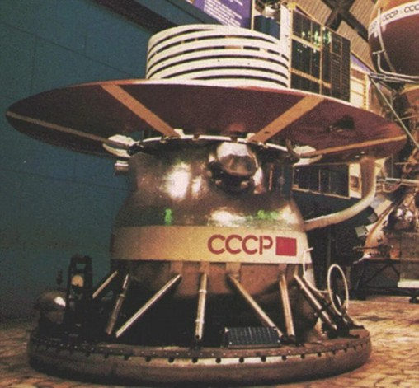
Описание миссии
«Венера-14» - советская автоматическая станция, успешно исследовавшая Венеру в 1982 году. Запущена в ноябре 1981 года. Её спускаемый аппарат совершил мягкую посадку на поверхность планеты, где при температуре 465°C и давлении 94 атмосферы проработал 57 минут — вдвое дольше запланированного.
Были переданы первые цветные панорамы поверхности, проведён прямой химический анализ грунта (обнаружен базальт), детально изучен состав и структура атмосферы. Миссия, работавшая в паре с «Венерой-13», стала одним из высших достижений советской программы исследования Венеры.

Slide 7
Математическая модель
Некоторые допущение в нашей работе:
1) Место взлёта считаем абсолютно твёрдой и плоской поверхностью
2) Подразумеваем, что вектор силы тяжести направлен вниз на протяжении всего полёта
3) Сопротивлением атмосферы пренебрегаем
4) Не учитываем кривизну Земли

Slide 8
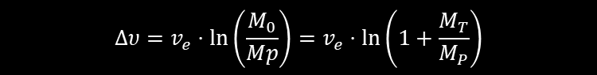
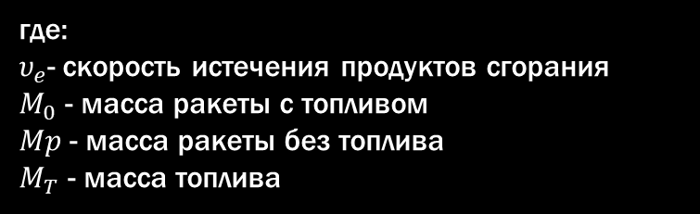
Математическая модель
Основным ресурсом полёта ракеты является характеристическая скорость Δv. Под характеристической скоростью понимается суммарное изменение скорости космического аппарата, необходимое для выполнения орбитального манёвра или выхода на заданную траекторию. Расчёт характеристической скорости осуществляется по формуле Циолковского:
$$∆υ=v_{e}⋅\ln\left(\frac{M_{0}}{Mp}\right)=v_{e}⋅\ln\left(1+\frac{M_{T}}{M_{P}}\right)$$
где:
$υ_{e}$- скорость истечения продуктов сгорания
$M_{0}$ - масса ракеты с топливом
$Mp$ - масса ракеты без топлива
$M_{T}$ - масса топлива

Slide 9
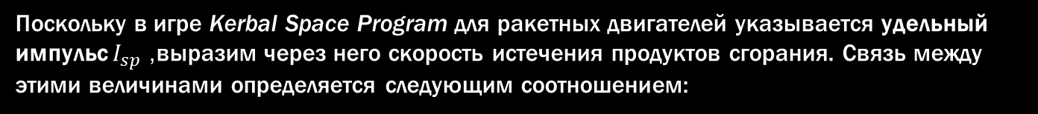
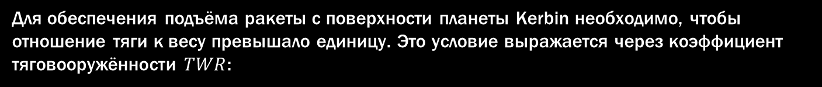
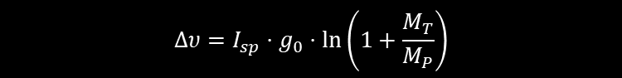
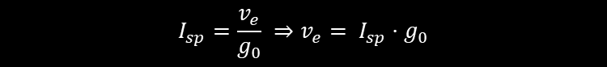
Математическая модель
Поскольку в игре Kerbal Space Program для ракетных двигателей указывается удельный импульс $I_{sp}$, выразим через него скорость истечения продуктов сгорания. Связь между этими величинами определяется следующим соотношением:
$$I_{sp}=\frac{v_{e}}{g_{0}} ⇒v_{e}= I_{sp}⋅g_{0}$$
Подставляя данное выражение в формулу Циолковского, получаем итоговую формулу для расчёта характеристической скорости ступени:
$$∆υ=I_{sp}⋅g_{0}⋅ln\left(1+\frac{M_{T}}{M_{P}}\right)$$
Для обеспечения подъёма ракеты с поверхности планеты Kerbin необходимо, чтобы отношение тяги к весу превышало единицу. Это условие выражается через коэффициент тяговооружённости $TWR$:
$$TWR=\frac{F}{m⋅g_{0}} > 1$$

Slide 10
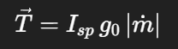

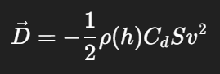
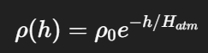
Математическая модель
Сила тяги направлена вдоль линии движения ракеты и выражается следующим образом:
где, $g_{0}$- ускорение свободного падения на поверхности планеты.
Сила сопротивления направлена противоположно вектору скорости и выражается так:
где $ρ_{0}$ - плотность атмосферы на уровне моря, $H_{atm}$ - шкала высоты атмосферы, $C_{d}$ - коэффициент сопротивления атмосферы, S - площадь поперечного сечения, v - скорость.

Slide 11
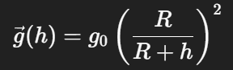
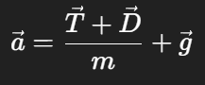
Математическая модель
Вектор ускорения свободного падения направлен вдоль отрицательного направления оси ординат и выражается через высоту ракеты следующим образом:
Запишем второй закон Ньютона для ракеты, которую считаем материальной точкой:

Slide 12
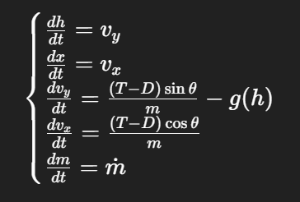
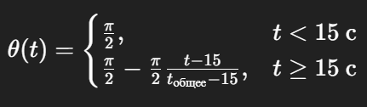
Математическая модель
Из физических уравнений, записанных ранее, можно получить систему скалярных уравнений в проекциях на оси:
Для изменения угла наклона ракеты к горизонту аналитически задана функция:

Slide 13
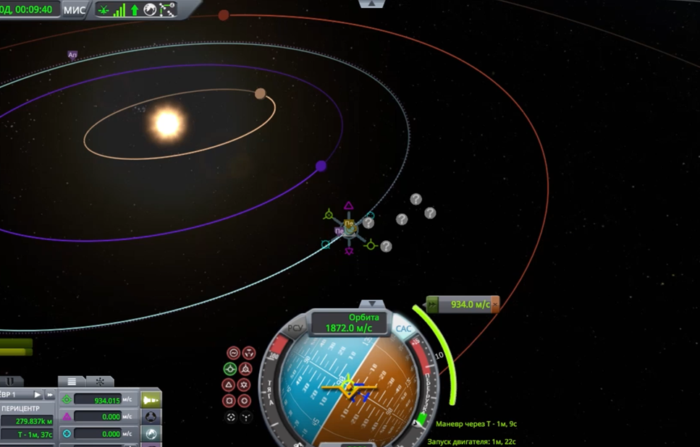
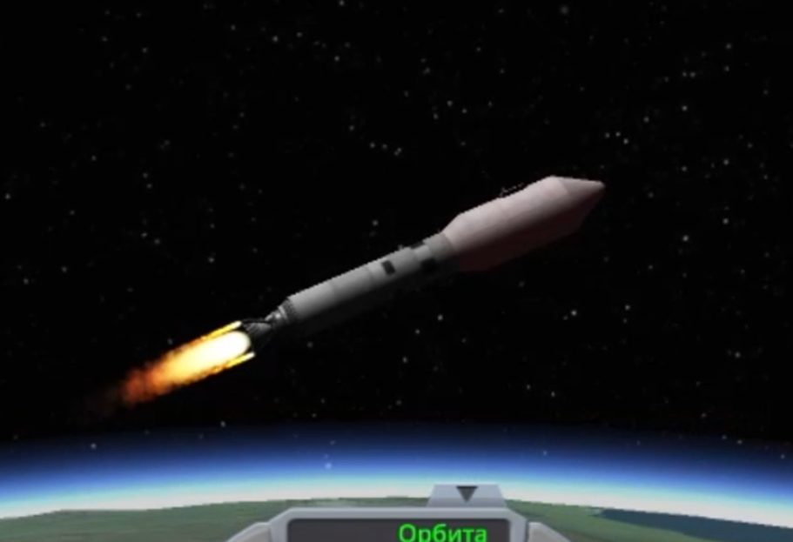
Симуляция
Симуляция была проведена в игре Kerbal Space Program (KSP). Также были собраны данные с помощью kRPC для построения графиков.

Slide 14
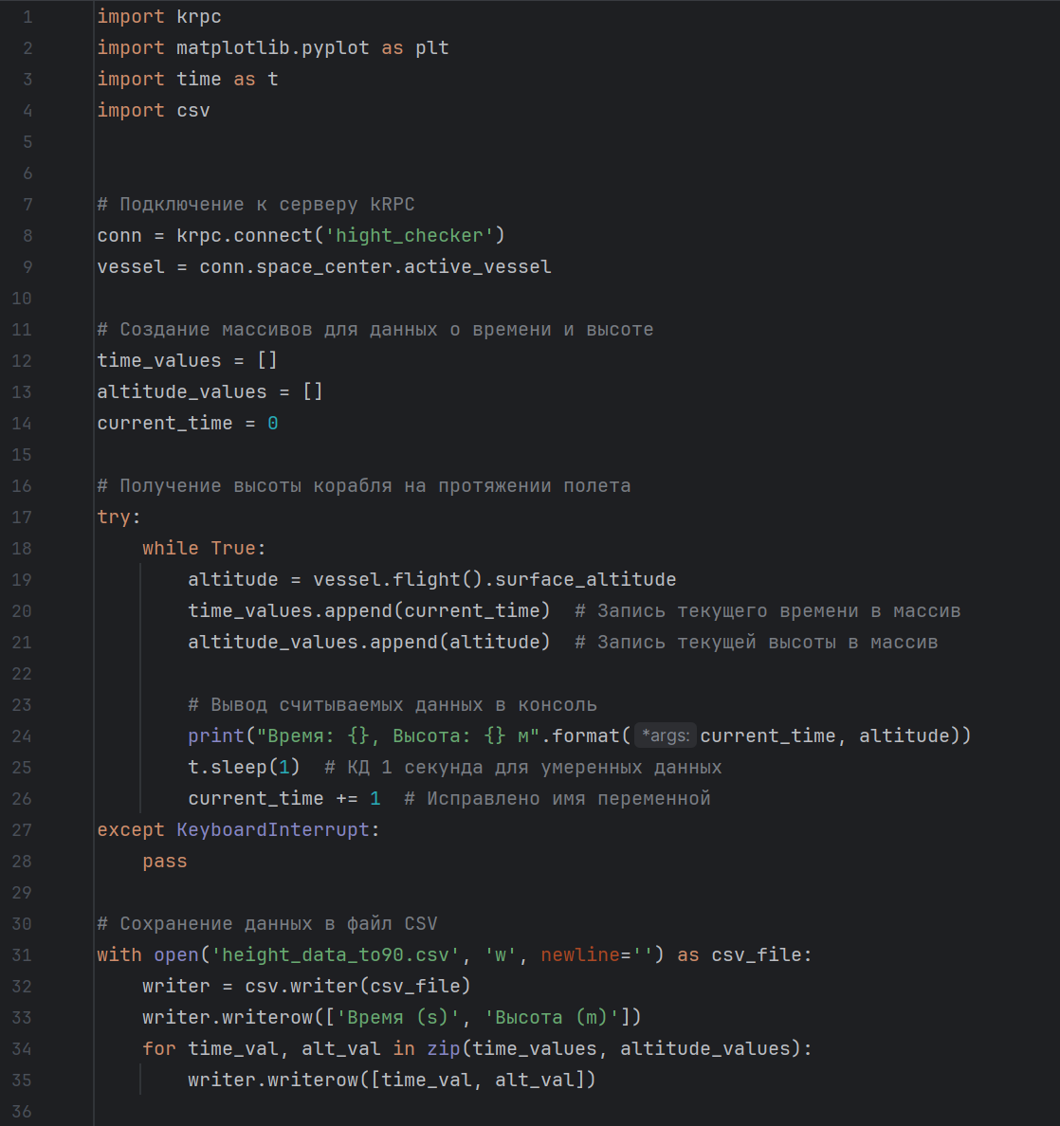
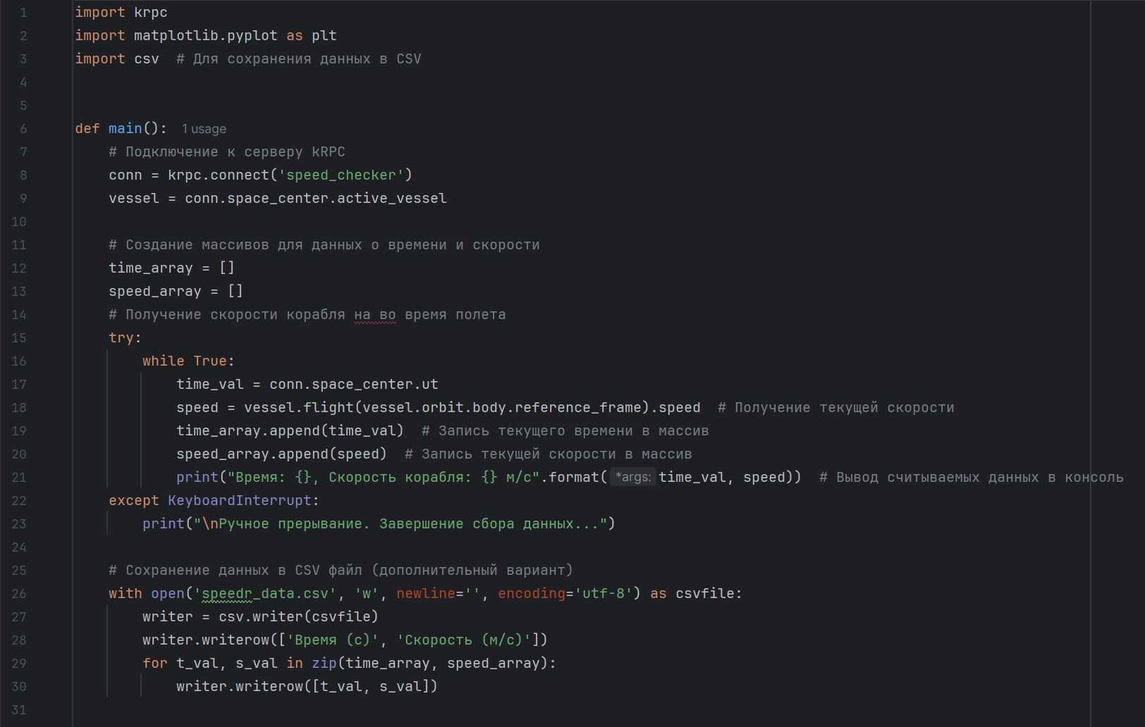
Программная реализация

Slide 15
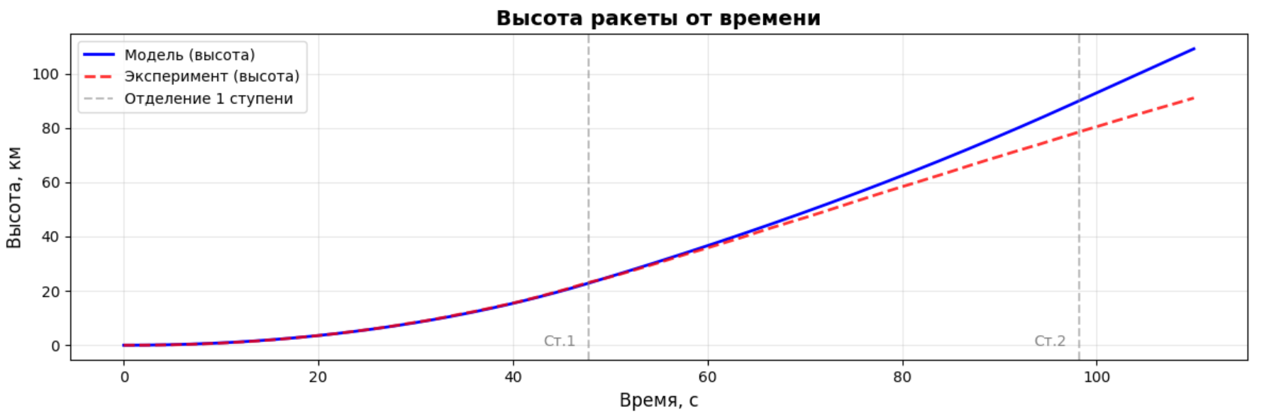
Сравнение полученных результатов
График зависимости высоты от времени при взлете

Slide 16
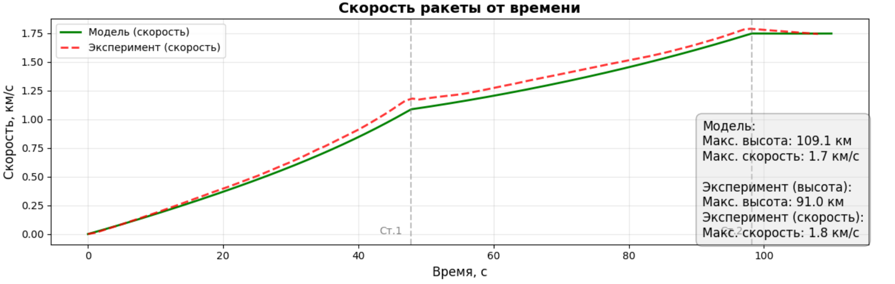
Сравнение полученных результатов
График зависимости скорости от времени при взлете

Slide 17
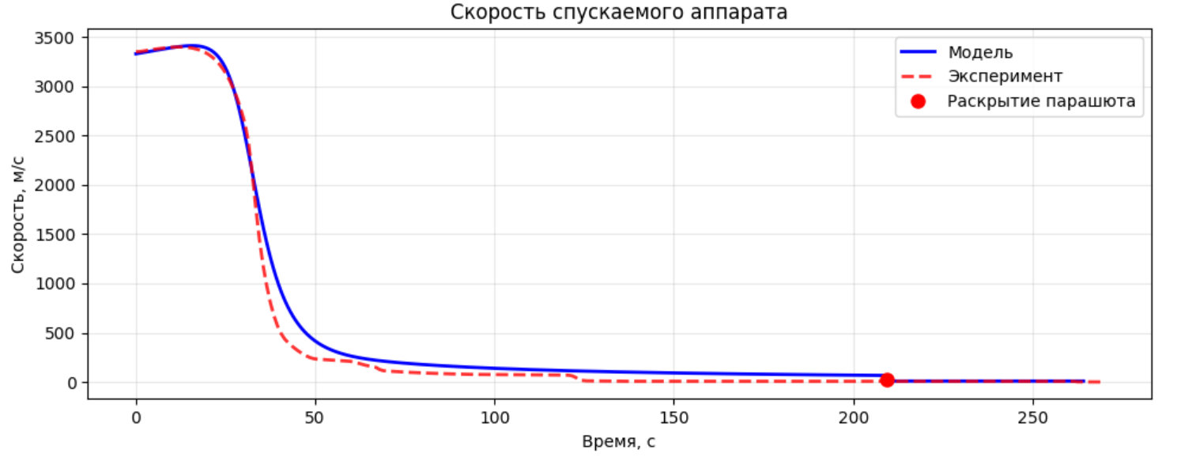
Сравнение полученных результатов
График зависимости скорости от времени при посадке

Slide 18
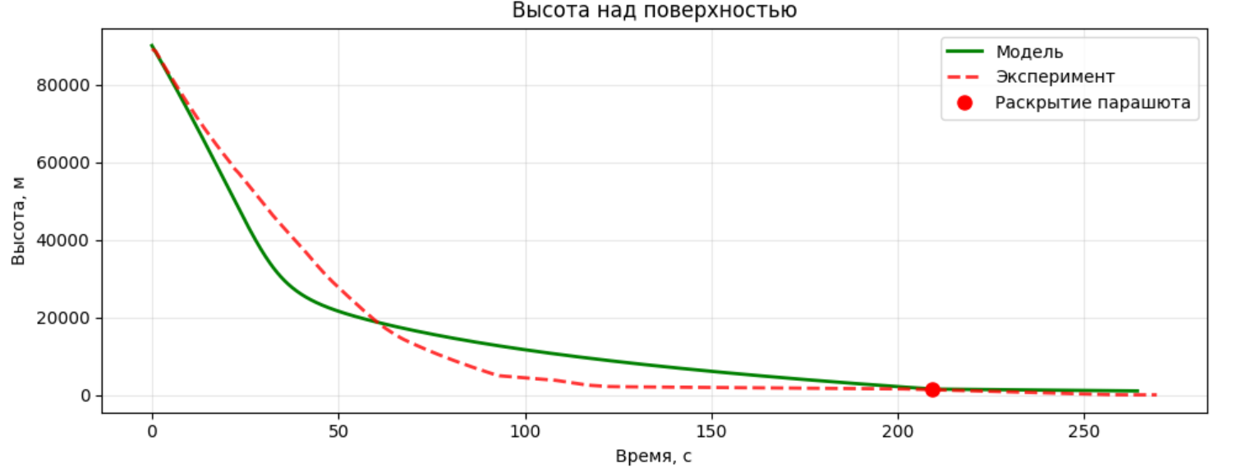
Сравнение полученных результатов
График зависимости высоты от времени при посадке

Slide 19
Итоги
В ходе выполнения проекта нашей командой был осуществлен и смоделирован полет на Венеру. Были построены графики на основе данных, полученных из KSP и математической модели. В результате сравнения были получены некоторые расхождения, которые можно объяснить. В целом математическая модель получилась удачной и цель проекта можно считать достигнутой.

